Slide 1
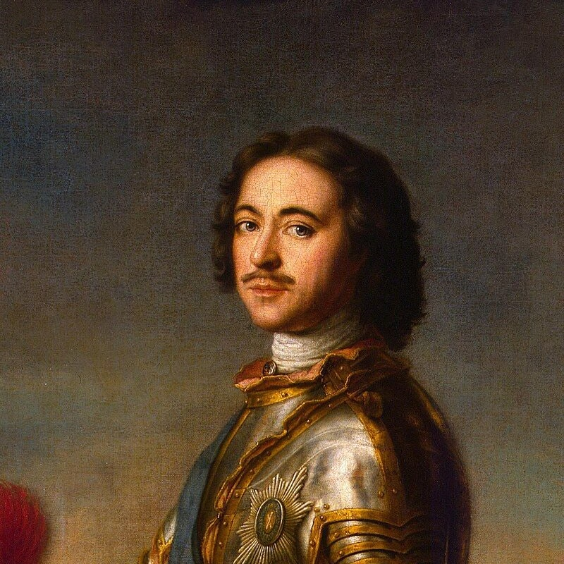
Любить Россию и служить ей
Смысл слов Петра I: русским человека делают не происхождение, а любовь к Родине и служение ей.
Notes:
Презентацию об известных личностях, которые любили Россию и служили ей, можно построить от Древней Руси до наших дней.

Slide 2
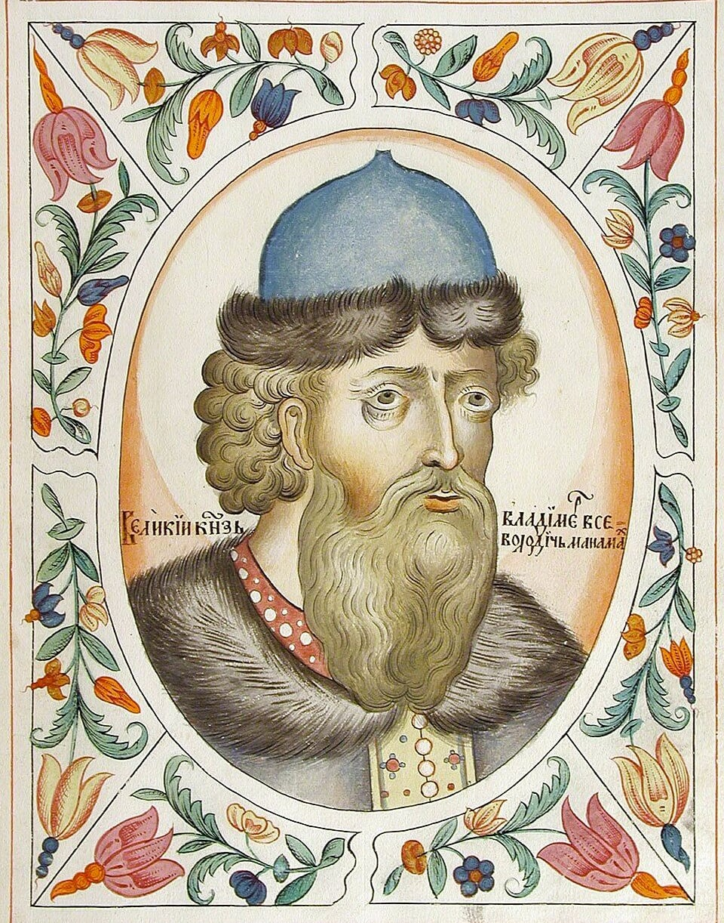
Владимир Мономах
1053—1125
Владимир Мономах — русский князь, полководец, выдающийся мыслитель.
В «Поучении детям» он наставлял сыновей исполнять долг воина и правителя, трудиться, помогать нищим, почитать старших.

Slide 3
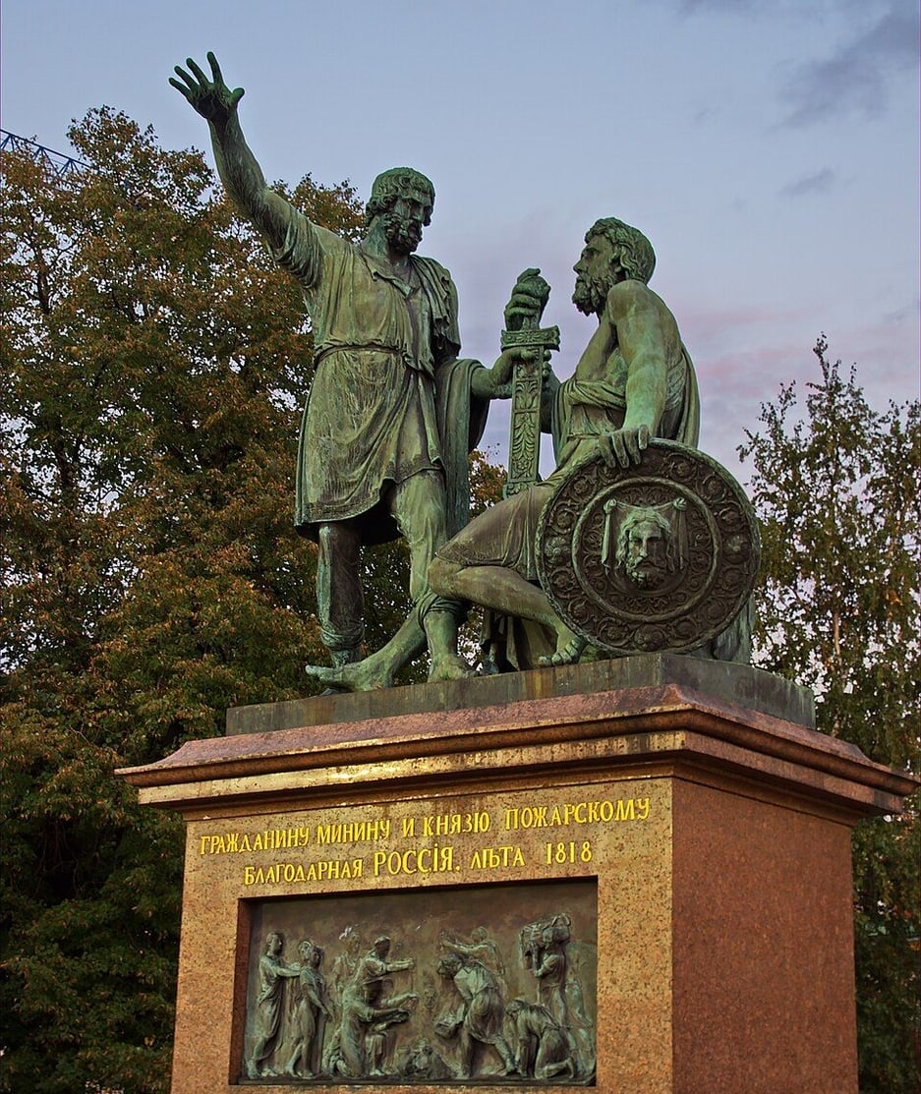
К. Минин и Д. Пожарский
К. Минин и князь Д. Пожарский возглавили народное ополчение, освободившее Москву в Смутное время.
На их памятнике в Москве написано:
«Гражданину Минину и князю Пожарскому благодарная Россия».

Slide 4
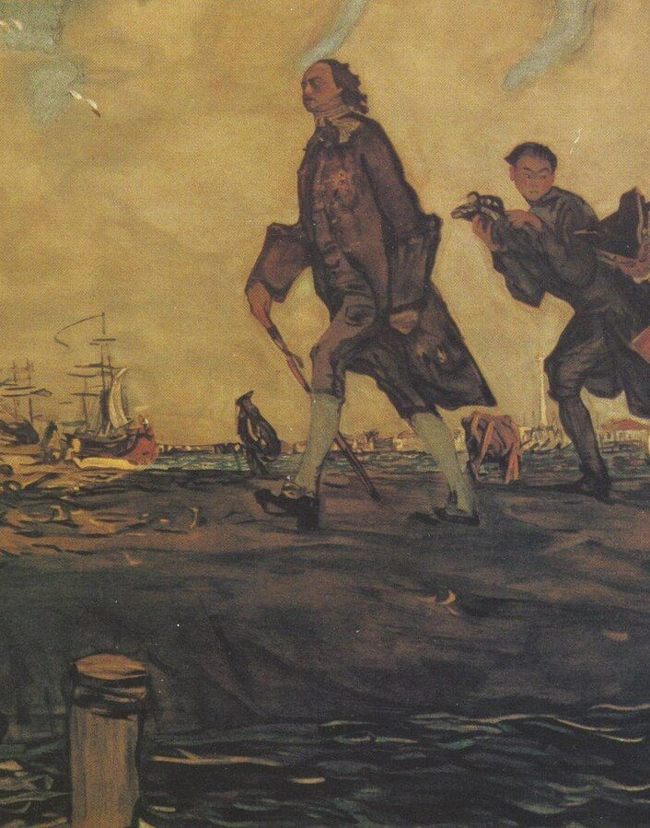
Пётр I
1672—1725
Если бы не его воля, Санкт-Петербург среди топких болот не был бы построен.
Император учредил прокуратуру, чтобы бороться с неправосудием, взяточничеством и беззаконием.

Slide 5
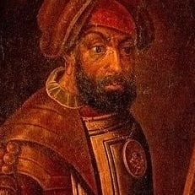
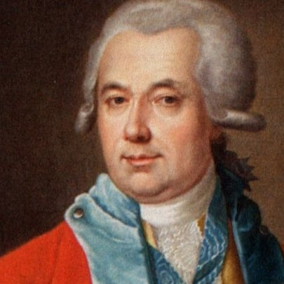
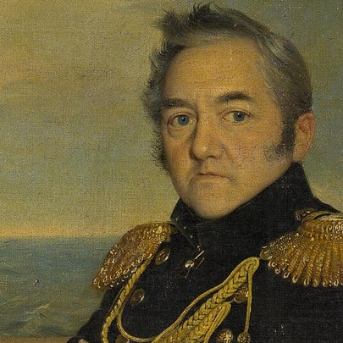
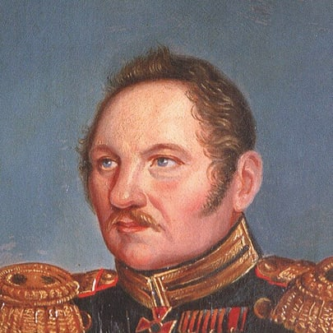
Первопроходцы и мореплаватели
Ермак
Г. Шелихов
М. Лазарев
Ф. Беллинсгаузен
Героический поход Ермака в Сибирь помог присоединить к России огромные земли на востоке.
Г. Шелихов построил первые русские поселения на Аляске, а М. Лазарев и Ф. Беллинсгаузен открыли Антарктиду.

Slide 6
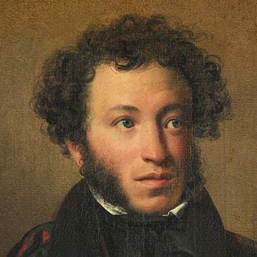
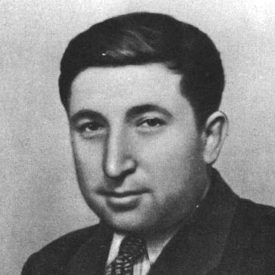
А. Пушкин и Р. Гамзатов
А. Пушкин
1799—1837
Р. Гамзатов
1923—2003
А. Пушкин посвятил многие свои произведения России, русской истории.
Р. Гамзатов — великий советский, дагестанский и российский поэт.
Его слова о том, что Дагестан никогда добровольно из России не выйдет, показывают: Россию любят люди всех её народов.

Slide 7
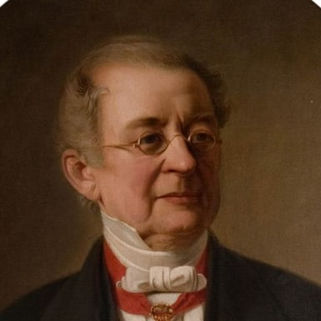
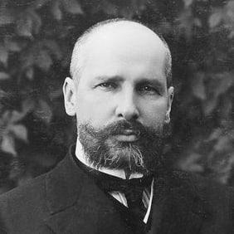
А. Горчаков и П. Столыпин
А. Горчаков 1798—1883
А. Горчаков более четверти века возглавлял Министерство иностранных дел и добился возвращения русского военного флота в Чёрное море.
П. Столыпин 1862—1911
П. Столыпин, председатель Совета министров, проводил аграрную реформу, чтобы появился слой крепких крестьян-фермеров.

Slide 8
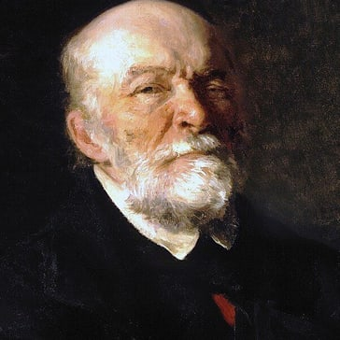
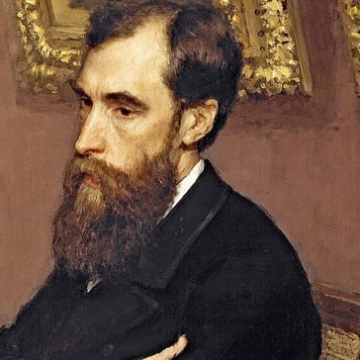
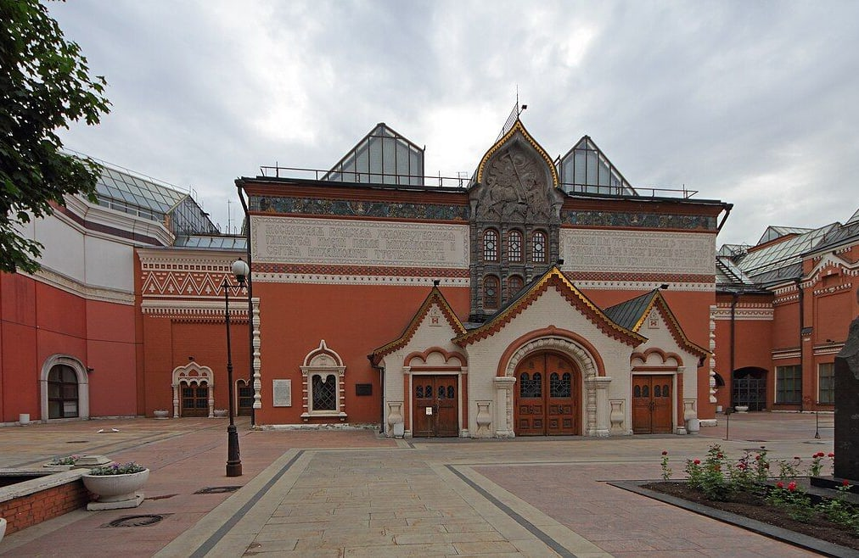
Н. Пирогов и П. Третьяков
Н. Пирогов
П. Третьяков
Хирург Н. Пирогов и меценат П. Третьяков за особые заслуги были удостоены звания почётного гражданина.
П. Третьяков собрал коллекцию русской живописи и подарил её Москве — так появилась Третьяковская галерея.

Slide 9
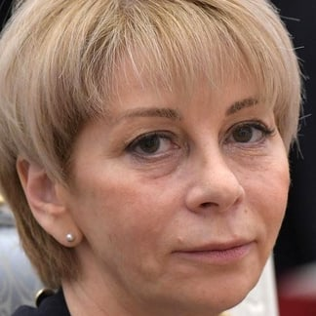
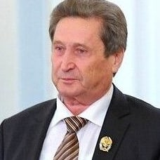

Наши современники
Е. Глинка
А. Деревянко
Герои СВО
Врач Е. Глинка («Доктор Лиза») организовала волонтёрскую помощь бездомным и больным, детям, оставшимся без родителей.
Академик А. Деревянко обнаружил останки древнего человека, получившего название «Денисовский».
Герои СВО — сыновья самых разных народов России — показывают себя настоящими воинами.

Slide 10






Вывод
Эти люди жили в разные века, были разного происхождения и занимались разным делом.
Всех их объединяют любовь к России и служение ей — в бою, науке, культуре, дипломатии, управлении государством, помощи людям.

Slide 11

















Источники иллюстраций
Пётр I — неизвестный художник по оригиналу Ж.-М. Наттье — Public domain — Викисклад, commons.wikimedia.org/wiki/File:Inconnu d'après J.-M. Nattier, Portrait de Pierre Ier (musée de l’Ermitage).jpg
Р. Гамзатов — автор неизвестен — Public domain — Викисклад, commons.wikimedia.org/wiki/File:Rasul Gamzatov picture from 1952 magazine.jpg
Владимир Мономах — автор неизвестен — Public domain — Викисклад, commons.wikimedia.org/wiki/File:Vladimir monomakh.jpg
А. Горчаков — Иоганн Кёлер — Public domain — Викисклад, commons.wikimedia.org/wiki/File:Köler Gorchakov.jpg
Памятник К. Минину и Д. Пожарскому в Москве — Uwe Brodrecht — CC BY‑SA 2.0 — Викисклад, commons.wikimedia.org/wiki/File:0340 - Moskau 2015 (26399133935).jpg
П. Столыпин — автор неизвестен — Public domain — Викисклад, commons.wikimedia.org/wiki/File:Pyotr Stolypin LOC 07327.jpg
Пётр I — Валентин Серов — Public domain — Викисклад, commons.wikimedia.org/wiki/File:Serov — Peter the Great.jpg
Н. Пирогов — Илья Репин — Public domain — Викисклад, commons.wikimedia.org/wiki/File:Ilya Repin Portrait of the Surgeon Nikolay Pirogov 1881.jpg
Ермак — автор неизвестен — Public domain — Викисклад, commons.wikimedia.org/wiki/File:Yermak Timofeyevich.jpg
П. Третьяков — Илья Репин — Public domain — Викисклад, commons.wikimedia.org/wiki/File:Ilja Jefimowitsch Repin - Portrait of Pavel Mikhaïlovitch Trétiakov.jpg
Г. Шелихов — автор неизвестен — Public domain — Викисклад, commons.wikimedia.org/wiki/File:Shelikhov Grigory Ivanovich.jpg
Третьяковская галерея — A.Savin — CC BY‑SA 3.0 — Викисклад, commons.wikimedia.org/wiki/File:Moscow 05-2012 TretyakovGallery.jpg
М. Лазарев — Роберт Шведе — Public domain — Викисклад, commons.wikimedia.org/wiki/File:Lazarev MP by Schwede rectangle.jpg
Е. Глинка — Пресс-служба Президента России (kremlin.ru) — CC BY 4.0 — Викисклад, commons.wikimedia.org/wiki/File:Elizaveta Glinka (2016-12-08) 01.jpg
Ф. Беллинсгаузен — автор неизвестен — Public domain — Викисклад, commons.wikimedia.org/wiki/File:Faddey Faddeevich Bellingshausen.jpg
А. Деревянко — Пресс-служба Президента России (kremlin.ru) — CC BY 4.0 — Викисклад, commons.wikimedia.org/wiki/File:Anatoly Derevyanko.jpg
А. Пушкин — Орест Кипренский — Public domain — Викисклад, commons.wikimedia.org/wiki/File:Kiprensky Pushkin.jpg

